Slide 1
化学镍产生双层镍的原因
深圳市恒享表面处理技术有限公司------程海

Slide 2
什么是双层镍
01

Slide 3
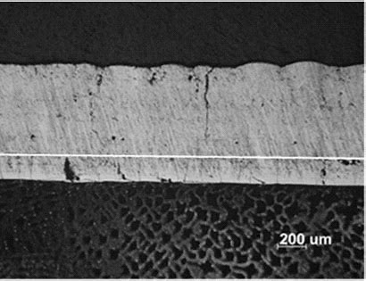
镍与镍镀层出现分层现象，最外层脱皮

Slide 4
出现双层镍的场景及原因
根本原因就镀层钝化了
01
02
不同化学镍槽间出现
单一化学镍槽中出现

Slide 5
不同化学镍槽之间-多发生在中磷加高磷
阳极保护电流干扰
中间停留时间久，镀层氧化
第二道化学镍稳定性太强
第二道镀层氧化剂太多（碘酸钾），或表面活性剂影响
中间清洗不到位

Slide 6
同一化学镍槽中-中间停镀了
04
03
打气搅拌太强
02
药水中碘酸钾含量太高
01
阳极保护电流干扰
药水稳定性太强

Slide 7
总结
双层镍脱皮，原因好分析。
中磷套高磷，清洗要注意；
中间莫久停，工件忌碰壁；
高磷有表活，碘酸钾更多；
一槽中间停，药水太稳定；
打气要关小，电流有干扰；

